Slide 1
3
Hz. Muhammed’in (s.a.v.) İstişareye Önem Vermesi
“Danışan dağ aşmış, danışmayan düz yolda şaşmış.”
Atasözüyle verilmek istenen mesaj nedir?

Slide 2
1
Danışmak, fikir alışverişi, müzakere
Herhangi bir konuda doğruya ulaşmak için diğer insanların görüşüne başvurmaktır.
TDK'de «istişare» kelimesinin anlamını bulunuz.
İSTİŞARE NEDİR?

Slide 3
Aşağıdaki kelimelerden hangileri istişare ile ilgilidir? İşaretleyelim
✓
✓
Danışmak
Bilene sormak
X
✓
Bireysellik
Fikir alışverişi
✓
X
Ortak karar almak
Farklı fikirlere kapalı olmak
X
✓
Doğrusunu ben bilirim
Uzman görüşünü dikkate almak

Slide 4
Neden İstişare?
Bir iş, durum veya olay için neden istişare etmeliyiz?
İstişare edersek __________ olur.
İstişare etmesek __________ olur.

Slide 5
Eğer aklın varsa, başka bir akılla dost ol ve onunla meşveret (istişare) et.
İki akıl sayesinde birçok beladan kurtulur, göklerin doruğuna ayağını koyarsın.
Mevlânâ Celâleddin-i Rûmî, Mesnevi
Yorumlayalım

Slide 6
İstişarenin Faydaları
1
Akıl akıldan üstündür, özlü sözünde de belirtildiği gibi farklı görüşlerle düşüncemiz genişler daha sağlıklı karar veririz.
2
İstişare sonucu alınan karar olumsuz sonuçlar doğursa bile sorumluluk paylaşıldığı için birliktelik zarar görmez.
3
Herkes alınan kararlara saygı duyar.
4
Farklı fikirler ortaya çıkar.

Slide 7
“(Ey Peygamber) işlerinde onlarla fikir alışverişinde bulun.”
Âl-i İmrân Suresi 159. Ayeti
“...Eğer bilmiyorsanız bilenlere sorunuz.”
Enbiyâ Suresi, 7. Ayeti
Ayetlerin vermek istediği temel mesajlar nelerdir?

Slide 8
Video izliyoruz
https://www.youtube.com/watch?v=LIKTIH8RGZg
https://www.youtube.com/watch?v=6ESICyuITwE

Slide 9
Örnek Bir Olay
Hz. Peygamber (s.a.v), Bedir Savaşı’nda, kendilerine en yakın kuyunun başında durdu ve orayı karargah yapmak istedi. Bu sırada sahabeden Hubâb b. Münzir, Peygamberimize;
- "Yâ Resulullah! Burayı, bir vahiy ile mi seçtin? Yoksa bu bir görüş, bir harp taktiği midir?" diye sordu.
Hz. Muhammed (s.a.v): “Bu bir görüş ve harp (savaş) taktiğidir.” dedi.
Bunun üzerine Hubâb b. Münzir:
“O halde Yâ Resulullah! Burası harp için uygun bir yer değil, orduyu buradan kaldırıp düşmana en yakın kuyuya gidelim. Orada bir havuz yapıp içine su dolduralım, geride kalan kuyuları da tahrip edelim, düşman istifade edemesin." dedi.
Hz. Peygamber (s.a.v): “Sen güzel bir fikre işaret ettin.” buyurdu ve sahabinin dediği şekilde hareket etti.

Slide 10
Olaya göre cevapları defterimize yazalım
Olayın ana konusuna uygun bir slogan bulalım.
Olayın başlığı ne olabilir?
Olayda Peygamberimizin hangi yönüne vurgu yapılmıştır?
Peygamberimiz neden fikrini değiştirmiştir?
Olayın ana konusu nedir?
1
5
2
3
4

Slide 11
Etkinlik için tıklayınız
Etkinlik yapıyoruz

Slide 12
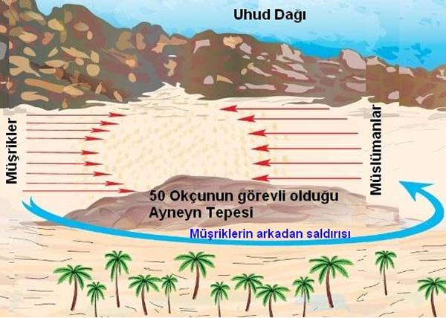
Hicretin 3. yılında (625) Kureyş’in savaşmak için Medine’ye yöneldiği öğrenilince Hz. Peygamber, Medine’de kalınıp savunma yapılması kanaatinde olmasına rağmen müşriklerin şehir dışında karşılanmasını daha yerinde bulan çoğunluğun görüşüne uymuş ve savaş Uhud’da gerçekleşmiştir.
(TDV İslâm Ansiklopedisi’nin 39. cildinde, 230-235.)

Slide 13
Parçaya göre aşağıdakilerden hangisine ulaşılır? İşaretleyelim
İstişarede ortak karar alabilme ve uzman görüşüne dikkat etme öne çıkar. Ortak karar alındığı için toplumsal birliktelik kuvvetlenmiş olur. İstişare sonucu alınan karar olumsuz sonuçlar doğursa bile sorumluluk paylaşıldığı için birliktelik zarar görmez. Hz. Peygamber Müslümanlara şûrayı (istişare etmeyi) emrettiği gibi kendisinin de genel ya da özel işlerde ashabı ile görüş alışverişinde bulunduğu bilinmektedir. Bizler de Hz. Peygamber gibi alacağımız kararlarda ve çözüm önerilerinde ortak akla değer vermeli, farklı görüşleri dikkate almalıyız.
İstişare ortak karar alma ve uzmanlar sormak şeklinde yapılabilir.
✓
Hz. Muhammed (s.a.v) sadece savaş durumunda istişare etmiştir.
X
İstişare sonucunda toplumda birliktelik kuvvetlenir.
✓
Hz. Muhammed’i (sav) örnek alan bir kişi işlerinde istişareye önem vermelidir.
✓

Slide 14
Peygamberimizin istişarelerinden örnekler
1
Hendek Savaşında da Selman-i Farisi’nin görüşünü benimseyerek, hendek kazılmasını kabul etmiştir.
2
Uhud savaşında gençlerin fikrine uyması
3
Ezanın nasıl olacağını istişare ederek karar verilmesi

Slide 15
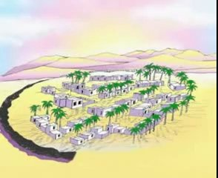
ÖRNEK OLAY
Hz. Muhammed (sav), aile içi konularda danışarak karar verirdi. Örneğin, kızları evleneceği zaman onların fikirlerini dikkate almıştır.
Hendek Harbi’nde şehrin etrafına hendek kazma fikri yine istişare sonunda Selman-ı Farisi’den çıkmıştır. Bu örnek, Hz. Muhammed’in danışarak iş yapmaya çok önem verdiğini göstermektedir.

Slide 16
Etkinlik için tıklayınız
Etkinlik yapıyoruz

Slide 17
Doğru Yanlış Soruları
1
İstişare, herhangi bir konuda karar alınmadan önce başaklarına
danışmaktır.
D
Y
2
İstişare, danışma ve fikir alışverişinde bulunmaktır. Buna “müşavere” de
denir.
D
Y
3
Peygamberimiz, sadece savaş konularında istişareye başvurmuştur.
D
Y
4
Hz. Muhammed (s.a.v.) aldığı kararlarda kendi fikrini dayatmaz,
Müslümanlarla istişare ederdi.
D
Y
5
Hz. Muhammed (s.a.v.), Hendek Savaşı’nda şehrin etrafına hendek
kazılmasını istişare sonrasında kabul etmişti.
D
Y
6
İstişare sadece uzman kişilerle yapılır.
D
Y

Slide 18
Hz. Ali, Peygamberimizin kızı Fatıma ile evlenmek istediğinde, Peygamberimiz kızının görüşünü almıştır.
Peygamberimiz Hendek savaşında Selmân-ı Fârisî adlı sahabinin hendek kazma fikrini benimsemiştir.
Peygamberimiz Bedir Savaşı’nda Hubâb adlı sahabinin önerisiyle ordunun yerini değiştirmiştir.
Yukarıdaki örnekler Peygamberimizin hangi kişilik özelliğine işaret etmektedir?
Güvenilir olmasına
X
A
Cesaretli olmasına
X
B
X
Sabırlı olmasına
C
✔
Danışarak iş yapmasına
D

Slide 19
“(Ey Peygamber) işlerinde onlarla fikir alışverişinde bulun” Âl-i İmrân Suresi 159. Ayet
"Hiç bilenlerle bilmeyenler bir olur mu!» Zümer Suresi, 9 . Ayet
“Onların (müminlerin) işleri aralarında danışma iledir.” Şûrâ Suresi 38. Ayet
“...Eğer bilmiyorsanız bilenlere sorunuz.” Enbiyâ Suresi, 7. Ayet
2. Numaralanmış ayetlerden hangisi istişare ile ilgili değildir?
I
X
A
✔
II
B
III
X
C
IV
X
D

Slide 20
Hazırlayan
Mustafa YILDIRIM
DKAB Öğretmeni
Materyal Sitesi
Din dersi Materyal
ddm@dindersimateryal.com
www.dindersimateryal.com
Derslerinizde kullanmak için sunular üzerinde değişiklik yapabilirsiniz
Sunuları, kişisel web siteleri dışında diğer sosyal medya sitelerinde kaynak göstererek paylaşabilirsiniz.
Eba, zoom, whatsapp vb. uygulamalar ile sunuları öğrencilerinize gönderebilirsiniz.
Bitir
Görüş ve önerileriniz için tıklayınız

